Slide 1
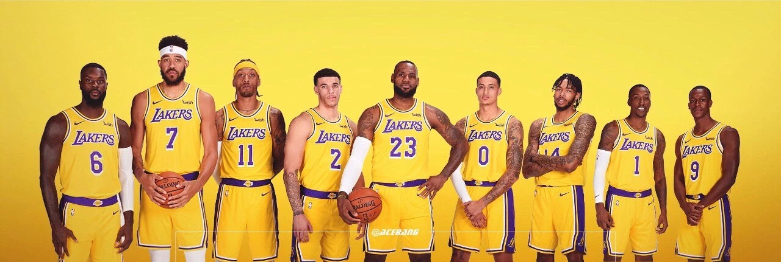
網頁程式設計-期末報告
湖人隊先發陣容介紹
40618240 曾偉奇－創意發想、製作簡報、上台報告
40618260 楊立－網頁設計、製作

Slide 2
設計動機
兩名組員因剛好坐在隔壁，平時也會共同討論上課內容而選擇合作，在平常聊天中得知，雙方都有在關注NBA，便一致通過要以NBA為題材。
討論之下發現一人是KOBE的球迷，而另一人是LBJ的球迷，都剛好與湖人隊有關，便決定要製作一個介紹湖人隊的網站，湖人作為NBA最老的球隊之一，其歷史悠久，戰績輝煌，故先選擇現役之前發球員作介紹。

Slide 3
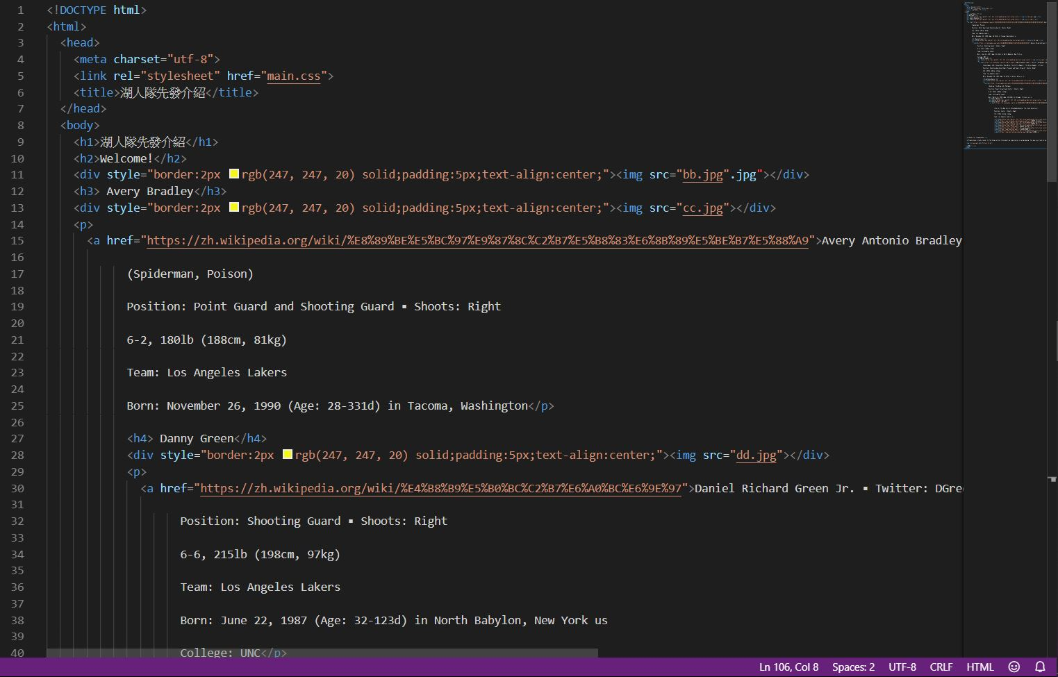
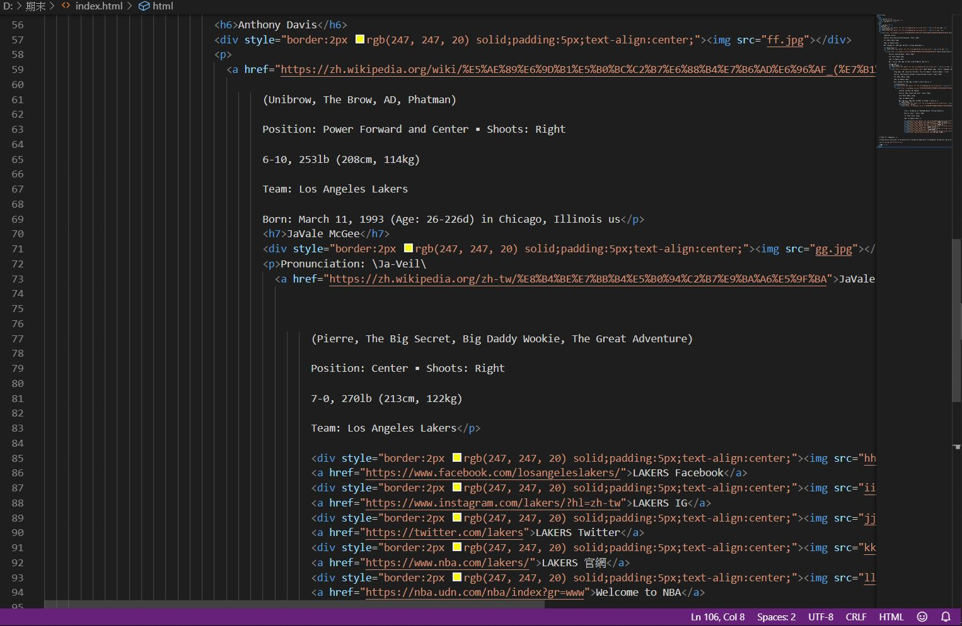
網站架構
就長這樣，該有的都有，沒什麼好講的

Slide 4
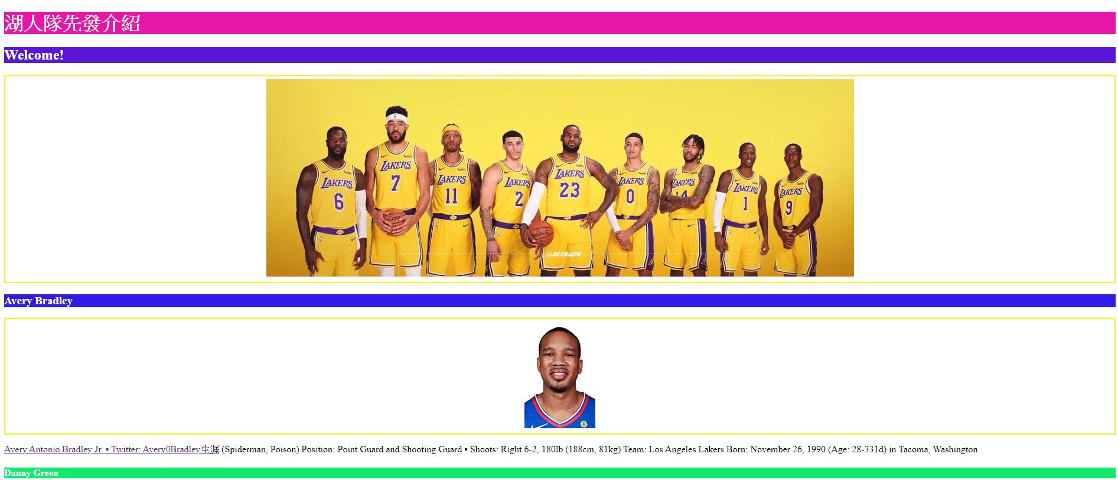
頁首
圖中23號是湖人當家球星，同時也是”聯盟第一人”－LeBron James
以其為首，湖人陣中幾員大將一字排開，盡顯湖人王朝的王者風範。
以這張圖片作為頁首再適合不過，
下方則是球員資料欄。

Slide 5
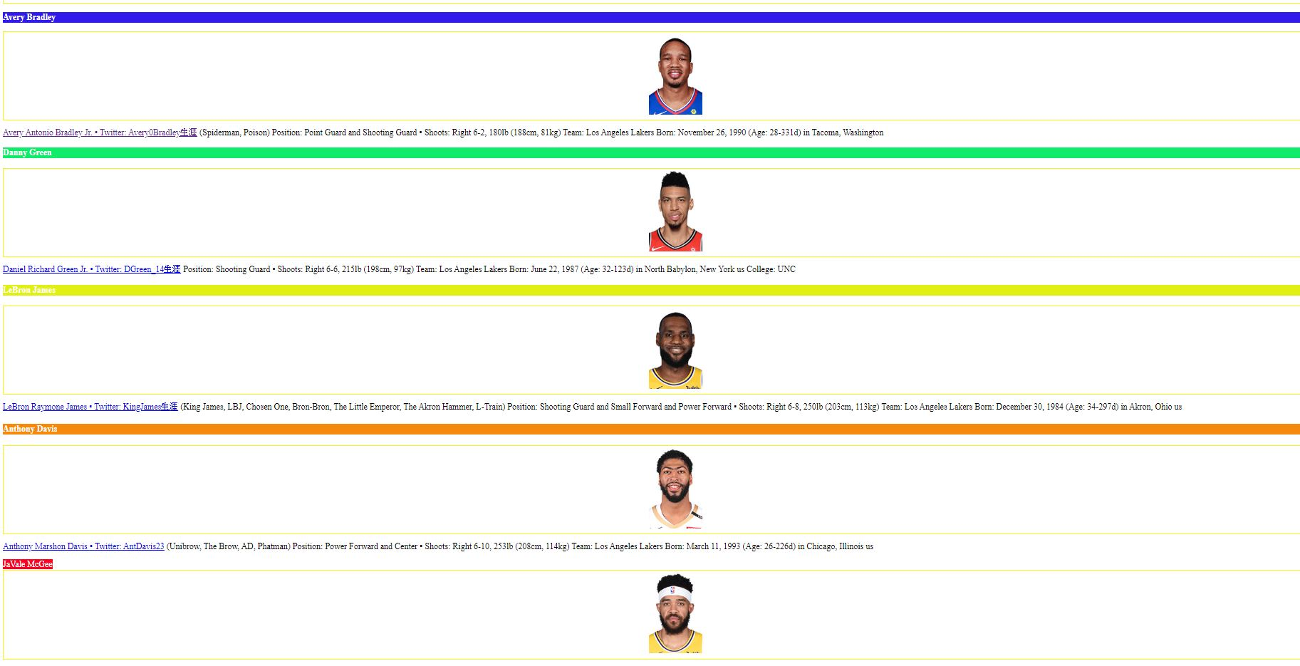
球員資料欄
球員資料欄的五人分別代表了五個先發位置，點選名稱字樣，則可連結至該球員的維基百科介紹
文字介紹部分為全英文，與國際接軌，也可使用Google Chrome網頁翻譯功能翻譯成中文。

Slide 6
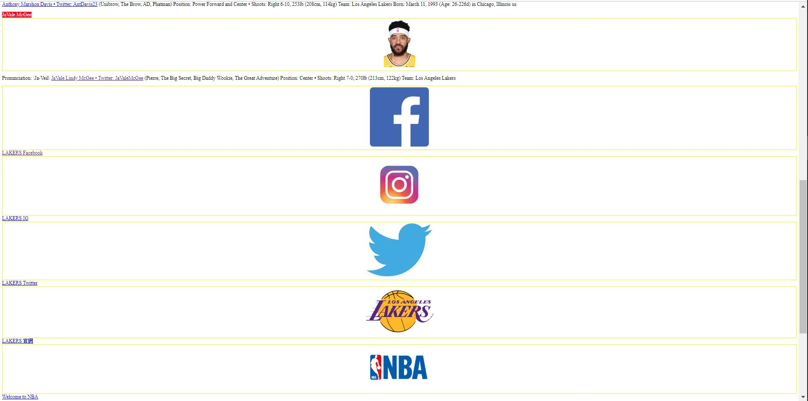
社群網站欄
球員資料欄的下方則是社群資料欄，包括湖人隊官方FB、湖人隊官方IG、湖人隊官方推特、湖人隊官網、NBA官網
。
文字介紹部分為全英文，與國際接軌，也可使用Google Chrome網頁翻譯功能翻譯成中文。

Slide 7
心得
在製作本次報告、網頁的過程中，雖然一度讓我們傷透腦筋，但透過本次製作，也讓我們學習到了如何更好的使用程式碼做出更美觀、實用的網站，同時也讓我們再一次練習了如何使用PPT做出合理、容易理解的簡報，同時也增加同學報告的經驗。
我們的期末報告到此結束，謝謝大家。

